Slide 1
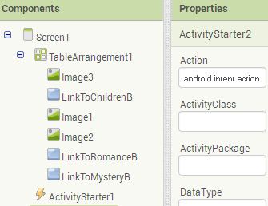

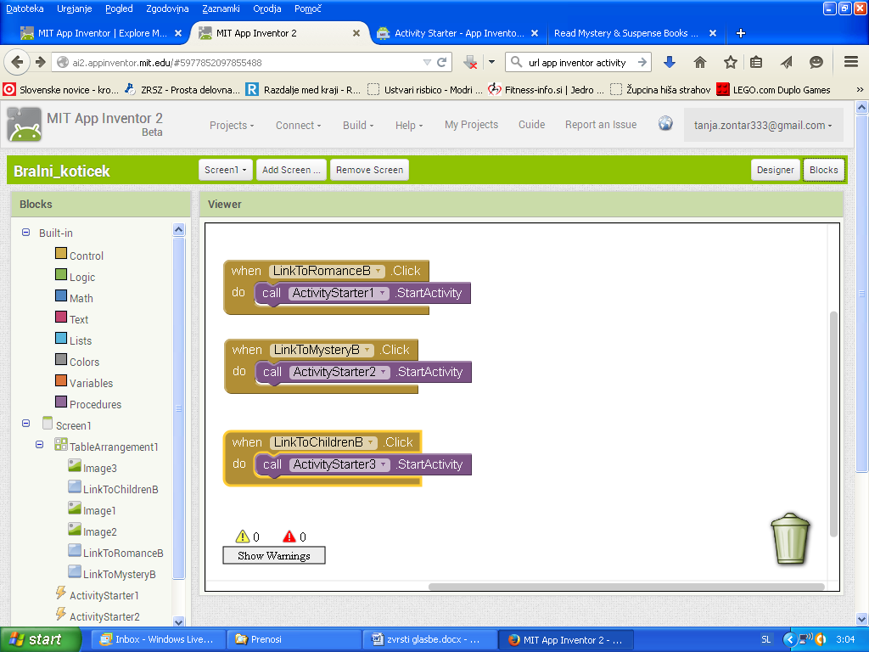
Bralni kotiček
S programom App Inventor naredi aplikacijo, s katero boste lahko hitro dostopali do svojih najljubših knjig „online“. | PRIPRAVI SE Izberi komponente in jim določi lastnosti.
 | PREIZKUSI TO KODO
 | NAREDI TO Shrani aplikacijo na telefon in preizkusi njeno delovanje.

